Slide 1
INTELLIGENCE ARTIFICIELLE COMME LÉVIER POUR LA GESTION DU RISQUE
CENTRALE MEDITTERANEE
Soutenance Stage
Auteur: NIAMBA BEUGRE OKESS EMMANUEL
Tuteur Enterprise: FRANCK MARLE
Encadrant: ANNE-LAURE MEALIER

Slide 2
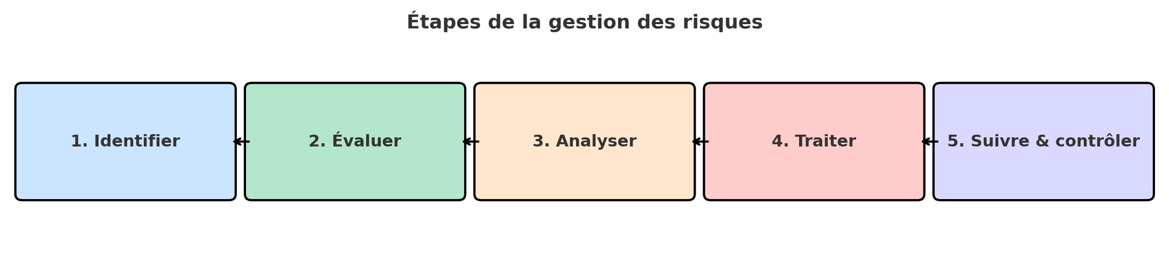
Introduction : La gestion de risque

Slide 3
Introduction
Situation :
La gestion des risques de projet est un défi dans de nombreux secteurs.
Les approches traditionnelles de gestion des risques, bien que efficaces, font face à des limitations structurelles.
Les méthodes manuelles sont souvent subjectives et incomplètes.

Slide 4
Introduction
Problème :
Les approches classiques peinent à gérer la complexité croissante des projets, en particulier dans des environnements incertains et interdépendants.
L’identification des risques reste insuffisante, avec des biais cognitifs et une surcharge informationnelle, rendant l'analyse difficile.
La planification des réponses aux risques souffre de la gestion isolée des risques, sans prendre en compte leurs interdépendances complexes.

Slide 5
Introduction
Motivation :
D’une part, les récentes avancées en intelligence artificielle ont permis l’émergence des modèles de langage (LLMs), capables de comprendre, de produire et de traiter une grande quantité de textes. Nous souhaitons exploiter cette opportunité pour, à partir de documents techniques, traiter les risques de manière minutieuse, en cherchant à atteindre l'exhaustivité.
se situe

Slide 6
Introduction
Motivation :
D'autre part, en ce qui concerne la recommandation d'actions, le machine Learning est reconnu pour sa capacité à capter les patterns cachés entre les données. Nous voulons en tirer parti pour prédire les types d'actions les plus adaptés à chaque risque, en fonction du réseau de risques dans lequel il

Slide 7
Introduction
Objectif :
Dans un premier temps, l'objectif est de concevoir et d'évaluer un pipeline d'agents LLMs pour l'identification des risques à partir de documents techniques.
Dans un second temps, nous développerons une approche de recommandation d'actions basée sur le machine Learning, en prenant en compte les interdépendances entre les risques et les actions dans la formulation des réponses adaptées

Slide 8
Limites des approches traditionnelles de gestion des risques : Identification des risques
Les méthodes traditionnelles d’identification des risques, bien qu’ayant prouvé leur efficacité dans certains contextes, présentent plusieurs limites. Parmi ces méthodes, on retrouve :
Brainstorming et analyse qualitative :
Le brainstorming est l'une des techniques les plus courantes pour l’identification des risques. Cependant, elle souffre de biais cognitifs comme l'ancrage ou la sous-estimation des risques rares.
Limite : Cette méthode conduit à des cartographies de risques incomplètes et souvent influencées par l'expérience et la vision de quelques individus. Cela peut entraîner une omission de certains risques critiques, comme ceux liés à des événements peu fréquents ou complexes

Slide 9
Limites des approches traditionnelles de gestion des risques : Identification des risques
Analyse documentaire manuelle (revue de documents techniques) :
L'analyse manuelle des documents techniques (rapports de chantier, cahiers des charges, plans de sécurité) est une méthode courante dans l’identification des risques. Toutefois, cette approche dépend fortement de l’expertise de l’individu qui analyse les documents, ce qui peut entraîner des biais ou des omissions.
Limite : La gestion des surcharges informationnelles dans des projets complexes est particulièrement problématique. Par exemple, dans un projet de grande infrastructure, la quantité de documents techniques à analyser peut rendre cette méthode lente et inefficace

Slide 10
Limites des approches traditionnelles de gestion des risques :Recommandation d’actions
Les actions de réponse aux risques sont généralement prises de manière indépendante, en se basant sur des critères tels que la probabilité et la gravité des risques. Cette approche suit un processus linéaire où chaque risque est traité de manière isolée
Cette méthode ignore les interdépendances entre les risques, ce qui peut entraîner des actions incohérentes ou contre-productives. Par exemple, une action pour réduire un risque peut en accentuer un autre, si l'impact systémique des risques n'est pas pris en compte. De plus, les actions prédéfinies ne tiennent pas compte de la dynamique complexe entre les risques, ce qui limite leur efficacité

Slide 11
Méthode
Objectif: Étudier et démontrer la faisabilité de l’utilisation de l’intelligence artificielle dans les deux étapes clés de la gestion des risques : l’identification des risques et la recommandation d’actions.
Pour les deux cas :
Concevoir et mettre en œuvre un modèle prototype.
Réaliser une expérimentation pour évaluer le prototype dans le cadre de la gestion des risques

Slide 12
Implementation: Identification des risques
LLM
Document Projet
Comment pouvons-nous exploiter les modèles de langage (LLM) pour extraire efficacement les risques à partir des documents techniques d'un projet ?
Comment affiner et cibler les informations pertinentes à travers cette interaction ?

Slide 13
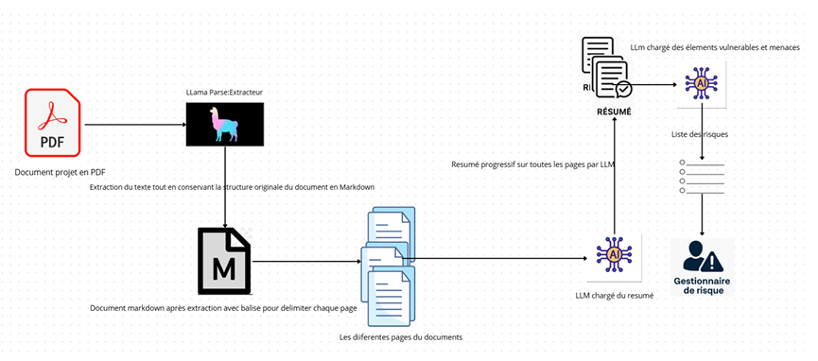
Implementation: Identification des risques
Solution : Ces différentes étapes arment les llms de contexte suffisant pour l’anlyse, ils sont aussi guidés grâce ç une définition enrichie des risques

Slide 14
Implementation : Recommendation actions
IA
Réseaux de risque
Actions Adaptées
Comment utiliser l'IA pour Prédire des actions adaptées pour chaque risque à partir du réseau de risques ? Comment l'IA peut-elle exploiter les interdépendances entre les risques pour formuler des réponses plus contextuelles et efficaces

Slide 15
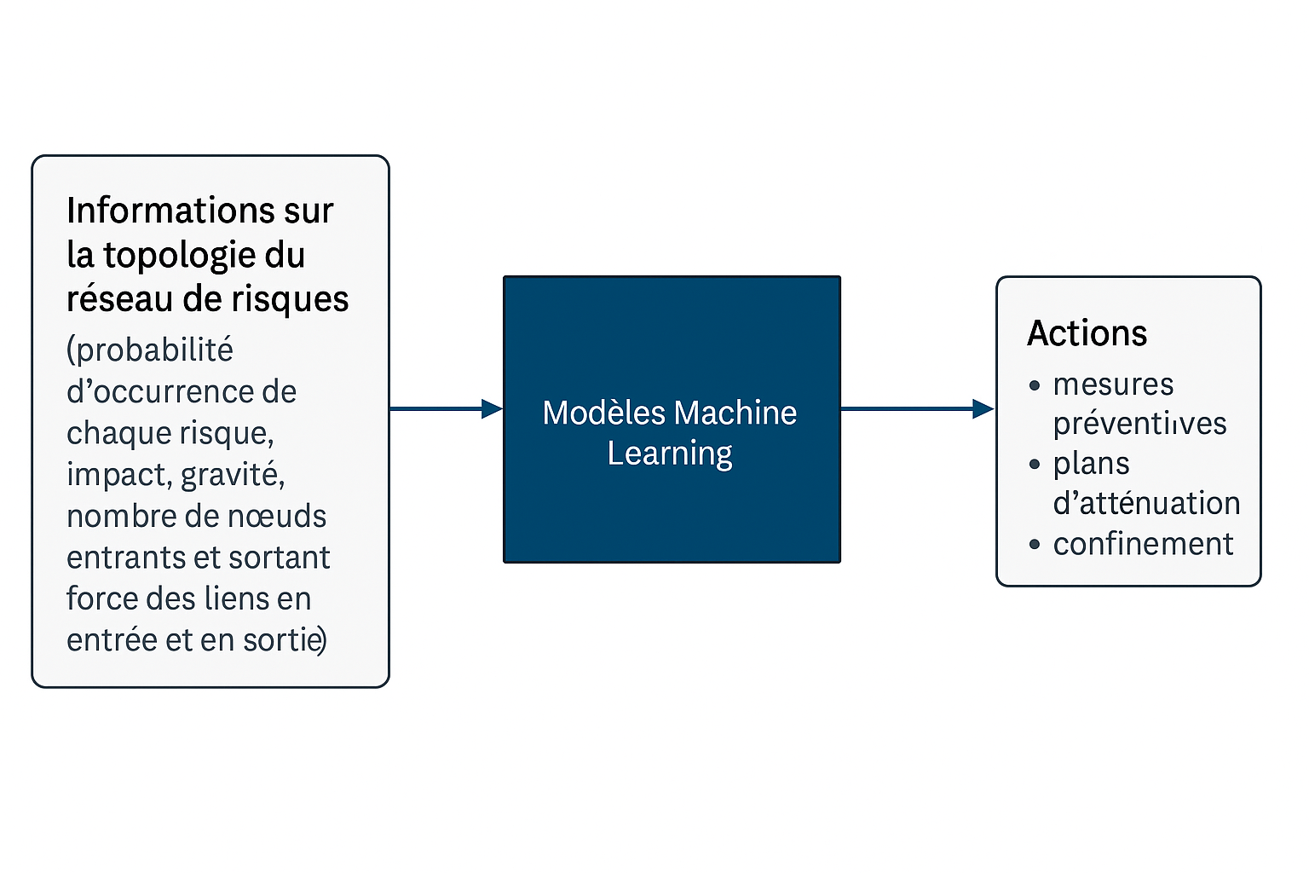
Implementation : Recommendation actions
Solution: Modèle de classification Machine Learning qui prédit un type prédéfini d’action

Slide 16
Expérimentation: Identification des risques
Le travail s'appuie sur un document technique du CEA concernant un bâtiment destiné à l’entreposage de déchets nucléaires. Ce document de 20 pages détaille les caractéristiques du bâtiment (dimensions, exigences réglementaires, etc.), et sert de base pour identifier les risques.

Slide 17
Expérimentation: Recommandation d’actions
L’expérimentation repose sur l’analyse de réseaux de risques pour chaque projet. Ces réseaux sont créés à partir de matrices d’interaction fournies par des experts en gestion des risques, recensant les liens de dépendance et d’influence entre les risques.

Slide 18
Expérimentation: Recommandation d’actions
Les réseaux sont ensuite traités avec la bibliothèque NetworkX, permettant de calculer des indicateurs de structure (centralités, efficacité, clustering, etc.) pour chaque risque. Les experts renseignent également des indicateurs individuels comme la probabilité, la gravité et la détectabilité.
Nous Entrainons donc des modèles Machine Learning sur ces données annotées par les experts pour les différentes prédictions sur les types d’actions

Slide 19
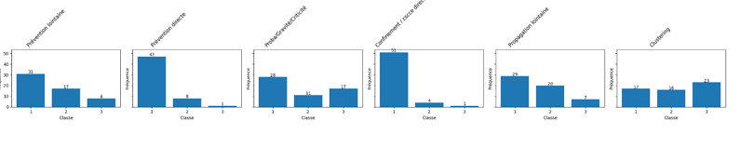
Expérimentation: Recommandation d’actions
le Cas 1 - Projet Tramway :
Le réseau de risques du projet tramway comprend 57 risques. Les recommandations d'actions sont formulées par des experts métier, mais la distribution des actions est déséquilibrée, avec une forte prédominance des actions non recommandées ou recommandées.

Slide 20
Expérimentation: Recommandation d’actions
le Cas 1 - Projet Tramway :
Pour résoudre ce problème, les classes sont fusionnées en binaire :
Classe 0 : Action non recommandée
Classe 1 : Action recommandée ou à formuler

Slide 21
Expérimentation: Recommandation d’actions
Le cas 2 - Projets de Comédie Musicale :
Ce cas se concentre sur divers projets d’événements musicaux, avec des réseaux de risques distincts pour chaque projet. Les recommandations d'actions pour ces projets sont également issues de l'expertise des professionnels du domaine.

Slide 22
Expérimentation: Recommandation d’actions
Méthodologie
Modèles
Feature Importance avec Random Forest
Cross Validation k=3
Modèles : -Arbres de Décision
-Naïves bayes
-Random Forest
-Xgboost
Choix des Modèles les plus stables
Shortlist des Meilleurs Modèles Optimisés
Fine Tuning de ces Modèles

Slide 23
Expérimentation: Recommandation d’actions
Lors de l'analyse, une question s'est posée :
Est-il pertinent de combiner les données des projets de tramway et de comédie musicale pour entraîner un modèle plus généraliste ?
Cela soulève la possibilité de créer un modèle unique qui pourrait mieux généraliser à des projets divers, en intégrant des risques variés et en offrant des recommandations d'actions adaptées

Slide 24
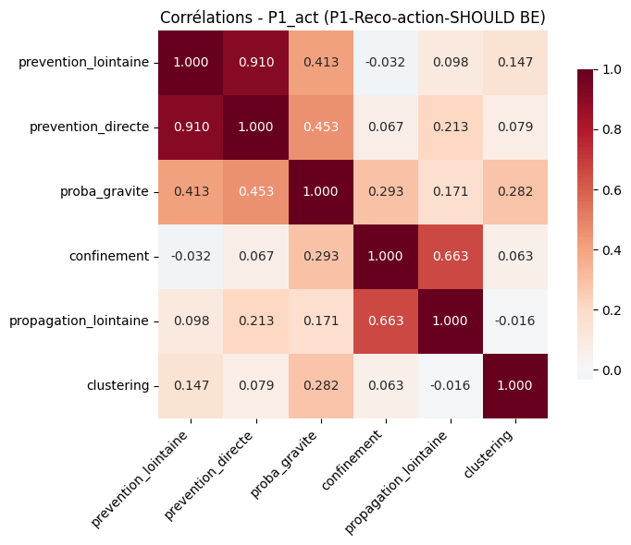
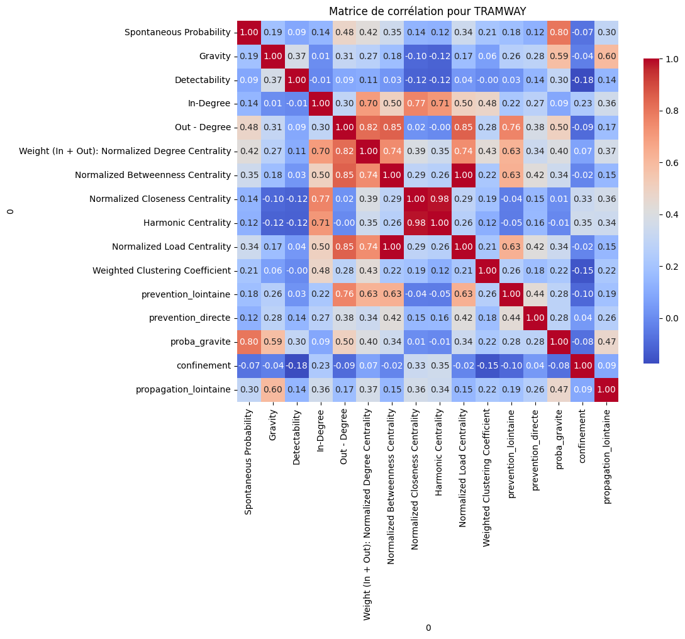
Expérimentation: Recommandation d’actions
ANALYSE DE DONNEES

Slide 25
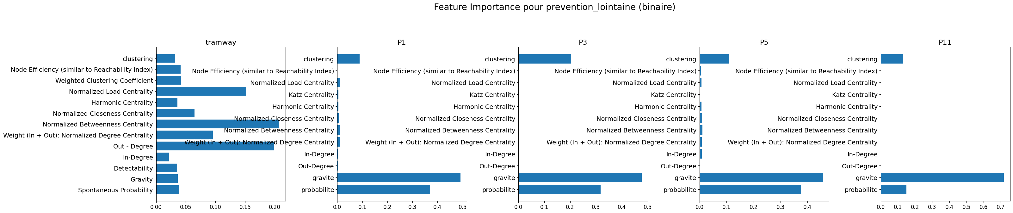
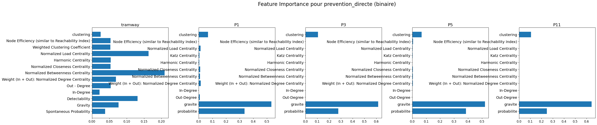
Expérimentation: Recommandation d’actions
ANALYSE DE DONNEES

Slide 26
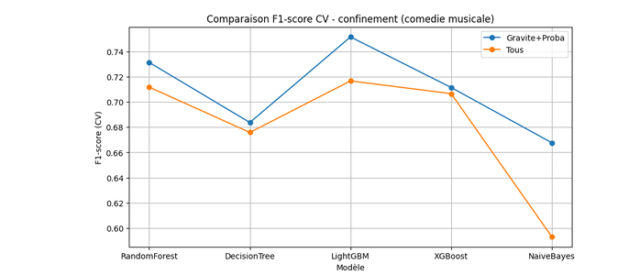
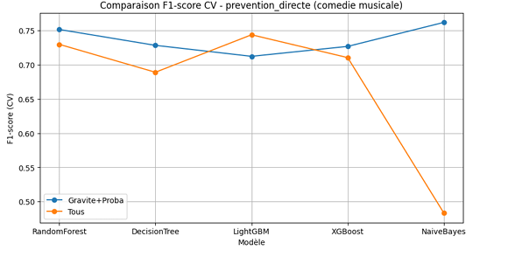
Expérimentation: Recommandation d’actions
ANALYSE DE DONNEES

Slide 27
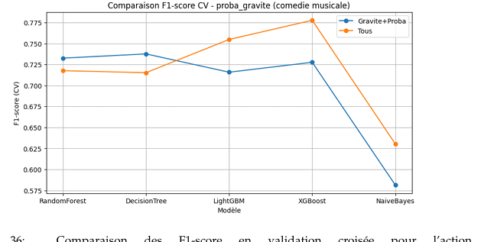
Expérimentation: Recommandation d’actions
ANALYSE DE DONNEES

Slide 28
Résultats et analyse : Identifications des risques
Sur 20 propositions générées par l'IA :
65% des propositions ont été jugées pertinentes et acceptées par les experts.
35% ont été rejetées (hors périmètre ou non applicables).
5% des propositions sont à instruire (nouveau risque non tranché).
Recouvrement avec les risques existants :
33,3% des risques ont été retrouvés à l’identique.
16,7% ont été dérivés ou considérés comme des conséquences d’autres risques.
33,3% n’étaient pas détectables dans le document source

Slide 29
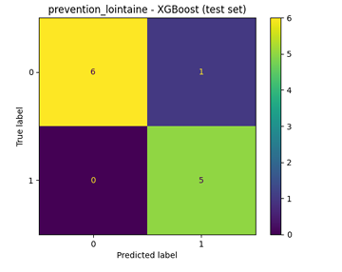
Résultats : Recommandation d’actions
Cas Tramway

Slide 30
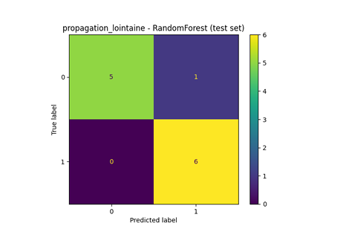
Résultats : Recommandation d’actions
Cas Tramway

Slide 31
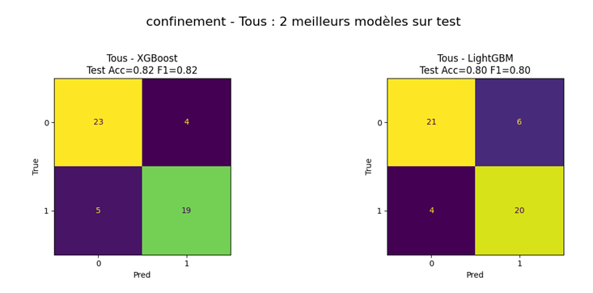
Résultats : Recommandation d’actions
Cas Comedie musicale

Slide 32
Conclusion
Identification des risques :
L’originalité de notre approche réside dans la reformulation opérationnelle de la notion de risque (événement potentiel → élément vulnérable → conséquences). Cette triade a servi de base pour la création des prompts, la validation des cohérences et le format des sorties. Dans le cas du document CEA, plus de la moitié des propositions « nouvelles » générées par l'IA ont été jugées pertinentes par les experts.

Slide 33
Conclusion
Machine Learning et Lien entre Indicateurs et Actions :
Malgré le nombre limité de données, le machine learning a réussi à établir un lien entre les indicateurs de réseau et les actions proposées, notamment pour le projet tramway.

Slide 34
Conclusion
Problème de Généralisation :
La généralisation du modèle soulève une question importante : les annotations utilisées pour l'entraînement ne sont pas des vérités générales, mais dépendent fortement du profil des experts, ce qui peut poser un problème lorsqu'on applique le modèle à d'autres types de risques.

Slide 35
Conclusion
Limites Statistiques des Projets :
Les relations statistiques montrent que tous les projets ne peuvent pas être combinés pour l'apprentissage, car ils ne respectent pas les mêmes relations structurelles et statistiques. Cela affecte la performance globale du modèle.

Slide 36
Conclusion
Biais dans l'Annotation :
Un biais dans l'annotation a été constaté, car presque toutes les annotations ont été basées sur probabilité et gravité, ce qui a limité l'impact des autres indicateurs, notamment les propriétés topologiques du réseau

Slide 37
Perspective
Biais dans l'Annotation :
Un biais dans l'annotation a été constaté, car presque toutes les annotations ont été basées sur probabilité et gravité, ce qui a limité l'impact des autres indicateurs, notamment les propriétés topologiques du réseau

